Slide 1
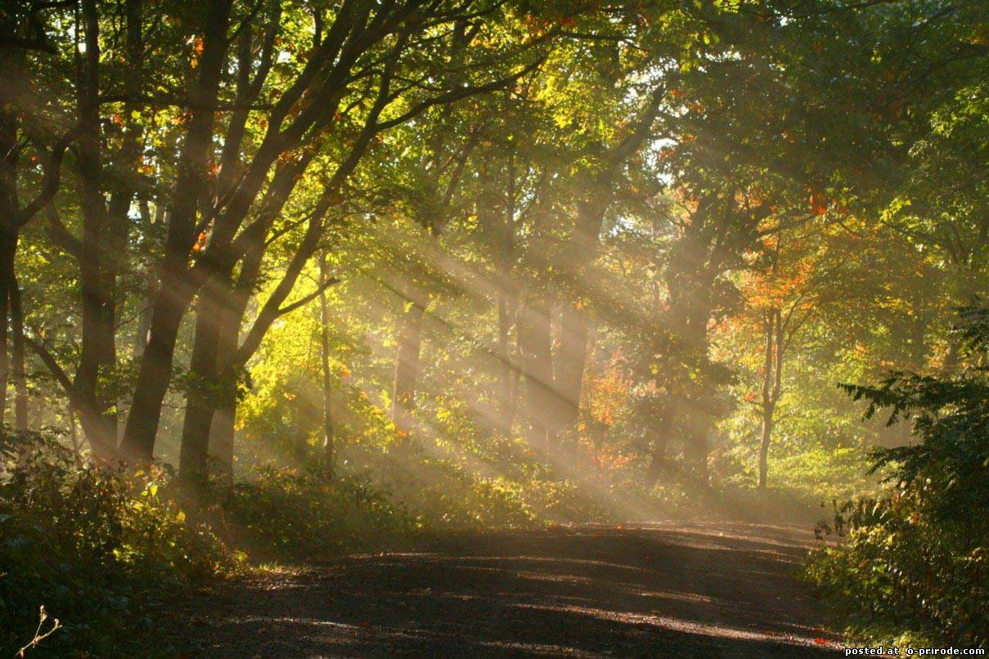

Slide 4
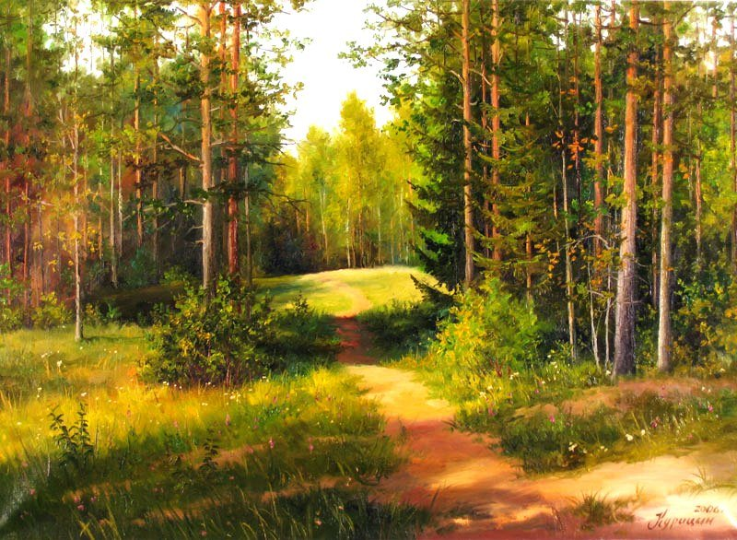

Slide 5
Цель путешествия:
Что растет в лесу?
Как располагаются растения в лесу?
Какие животные обитают в лесу, и как они приспособились к жизни в нем?
Значение леса в природе.
ЧТО ТАКОЕ ЛЕС?

Slide 6
Деревья: Дуб, сосна, лиственница рябина, липа.
Кустарники:
Малина, шиповник, волчье лыко, калина.
Травы:
Ромашка, одуванчик, ландыш, колокольчик

Slide 7
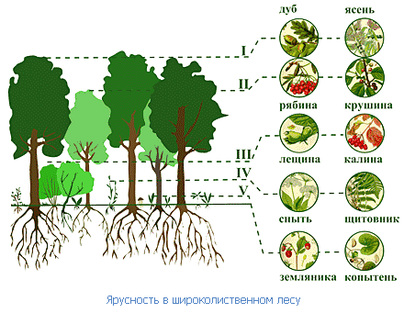

Slide 8
Тема урока: «Лес – многоэтажный дом».

Slide 10
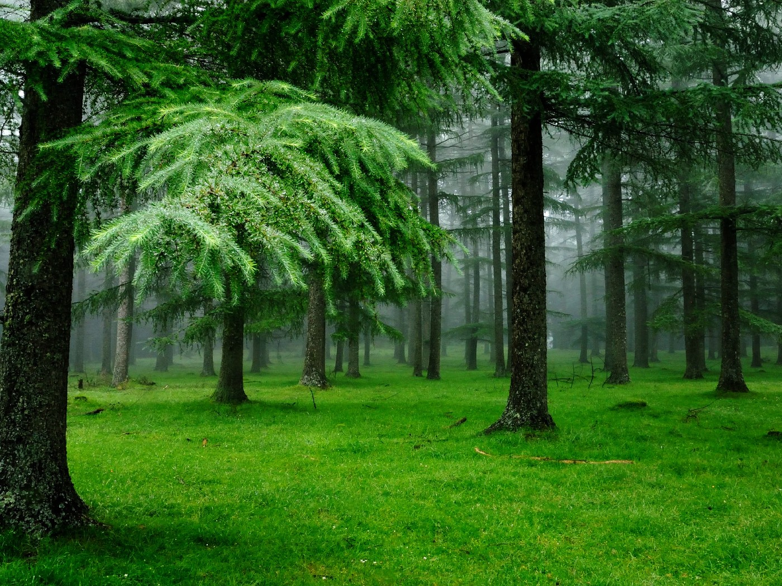

Slide 11
Проверка по эталону:
1. СОСНА
2. РЯБИНА
3. КАЛИНА
4. КОЛОКОЛЬЧИК

Slide 12
Проверьте по эталону:
Животные, ведущие наземную жизнь:
Лиса, заяц, лось.
Животные, которые обитают на деревьях:
Белка, сова, жук-олень.
Животные, которые обитают в почве:
Крот.

Slide 13
Лес
Укрытие Кислород

